Slide 1
Модели поведения

Slide 2
Что делает система?
Из чего она состоит?
Как работает система?

Slide 3
Модель поведения
Модель поведения это описание алгоритма работы системы.
Модель должна быть достаточно детальной
Модель должна быть компактной и обозримой
Модель не должна зависеть от особенностей реализации конкретных компьютеров, средств программирования и технологий
Средства моделирования должны быть знаковыми и привычными
Основа моделирования поведения в UML – теория автоматов.

Slide 4
SDL(Specification and Description Language)
SDL – промышленный стандарт, используется, в основном, в области телекоммуникаций.
В основу положен три основные идеи:
Структурная декомпозиция
Описание поведения системы с помощью конечных автоматов
Использование определенных абстрактных типов данных
Конечные автоматы описываются с помощью диаграммы состояний – переходов.

Slide 5
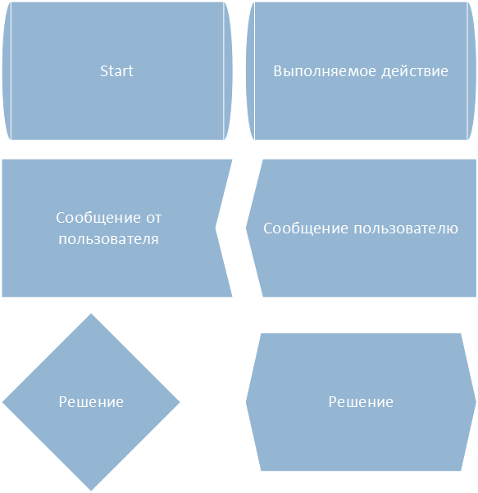
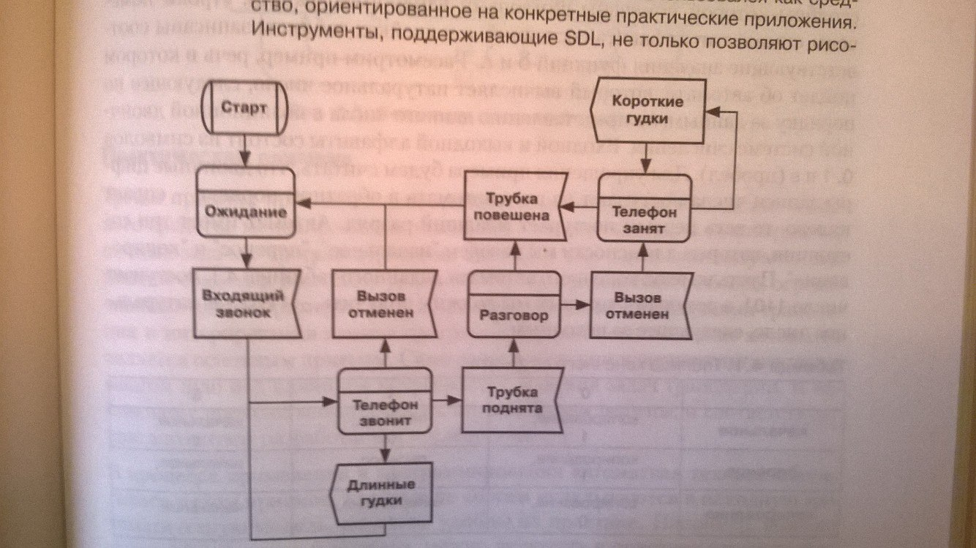
Описать работу обычного телефонного аппарата при обработке входящего звонка
Старт
Ожидание
Вх. Звонок
Вызов отменен
Телефон занят
Телефон звонит
Длинные гудки
Короткие гудки
Трубка повешена
Трубка поднята
Разговор

Slide 6
Результат:

Slide 7
Описание конечных автоматов
Математическое
Табличное
графическое

Slide 8
Табличное описание
Рассмотрим пример:
Столбцы помечены символами входного алфавита
 | 0 | 1 | S
Начальное
Перенос
Копирование
Строки помечены символами алфавита состояний

Slide 9
Табличное описание
В ячейках укажем значения функции
 | 0 | 1 | S
Начальное | Копирование 1 | Перенос 0 | Начальное S
Перенос | Копирование 1 | Перенос 0 | Начальное 1
Копирование | Копирование 0 | Копирование 1 | Начальное S
Автомат считает натуральное число, следующие за поданным на вход.

Slide 10
Табличное описание
 | 0 | 1 | S
Начальное | Копирование 1 | Перенос 0 | Начальное S
Перенос | Копирование 1 | Перенос 0 | Начальное 1
Копирование | Копирование 0 | Копирование 1 | Начальное S
Подадим на вход 1101 (13)=> должны получить 1110 (14).
На вход двоичный код подается в обратном порядке, т.е. 1011

Slide 11
Табличное описание
 | 0 | 1 | S
Начальное | Копирование 1 | Перенос 0 | Начальное S
Перенос | Копирование 1 | Перенос 0 | Начальное 1
Копирование | Копирование 0 | Копирование 1 | Начальное S
Изначально автомат находится в состоянии «Начальное».
При поступлении «1» переходит в состояние «перенос», передавая на выход «0» (комб. 0)
На вход «0», переход в состояние «копирование» (комб. 10 )
На вход подается «1», переходит в состояние «Копирование», передавая на выход «1» (комб. 110)
См. 4 Комбинация «1110»

Slide 12
Графический способ
Автомат изображается в виде диаграммы ориентированного графа, узлы которого соответствуют состояниям, и помечены символами алфавита состояний, а дуги называются переходами и помечены символами входного и выходного алфавита.
Такой граф называется диаграммой состояний – переходов.

Slide 13
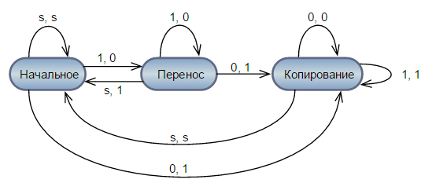
Графический способ
Самостоятельно пример «1100»

Slide 14
Необходимость
В процессе применения автоматная техника обогатилась рядом приемов, которые не укладываются в исходную математическую модель, но очень удобны на практике.
К примеру, процедура реакции.
При выполнении перехода из одного состояния в другое, вызывается соответствующая процедура реакции, которая выполняет еще какие-то действия.

Slide 15
Пример
Исходные предпосылки:
После приема на работу кандидат становится штатным сотрудником.
Штатный сотрудник может быть переведен с одной должности на другую.
Штатный сотрудник может быть уволен.
Действия:
1)Принять
2)Перевести
3) Уволить
=> Сотрудник может находится в трех состояниях: Кандидат, в штате, уволен

Slide 16
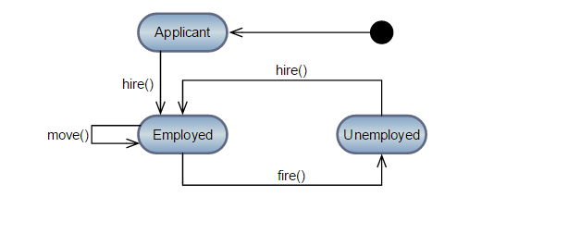
Жизненный цикл сотрудника
 | Принять() Hire() | Перевести Move() | Уволить Fire()
Кандидат Applicant | Принять() В штате | Ошибка() Кандидат | Ошибка, Кандидат
В штате Emloyed | Ошибка В штате | Перевести() В штате | Уволить() Уволен
Уволен Unemployed | Принять() В штате | Ошибка Уволен | Ошибка, Уволен

Slide 17
Средства моделирования поведения в UML
Описание поведения с явным выделением состояний.
Описание поведения с явным выделением потоков данных и управления.
Описание поведения как последовательность сообщений во времени.
Описание параллельного поведения.

Slide 18
Явное выделение состояний
POV (Point of view) – жизненный цикл.
Жизненный цикл – последовательность изменений состояний объекта.
Для описания используется конечный автомат, который изображается посредством диаграммы автомата.

Slide 19
Поток управления и поток данных
Поток управления – это последовательное выполнение операторов (команд) в программе.
Если поток управления представляет собой последовательность элементарных шагов, требуемых для выполнения отдельного метода или реализации сложного варианта использования, то для его описания удобно использовать дигамму деятельности.
Поток данных – это описание связи выходных результатов одних действий с входными аргументами других действий.
В UML : потоки данных равноправны потокам управления

Slide 20
Последовательность сообщений
Взаимодействие нескольких программных объектов между собой описывается диаграммой взаимодействия (диаграммой коммуникации и диаграммой последовательности)

Slide 21
Параллельное поведение
В реальных программных системах потоков управления может быть несколько.

Slide 22
Диаграмма автомата

Slide 23
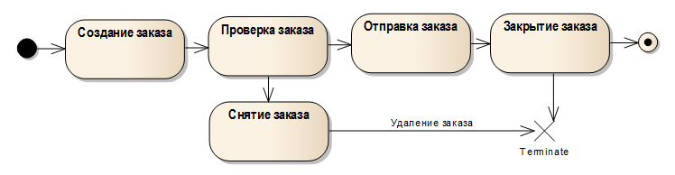
Диаграмма автомата
На диаграммах автомата применится всего один тип сущностей – состояния, и всего один тип отношений – переходы.
Совокупность состояний и переходов между ними образует конечный автомат.

Slide 24
Состояния и переходы на диаграмме автоматов
Состояния
Простые
Составные
Специальные
Ссылочные
Переходы
Простые
составные

Slide 25
Простое состояние
Структура:
Имя (name)
Действие при входе (entry action)
Действие при выходе (exit action)
Описание множества внутренних переходов (internal transitions)
Внутренняя деятельность (do activity)
Множество отложенных событий (defer events).

Slide 26
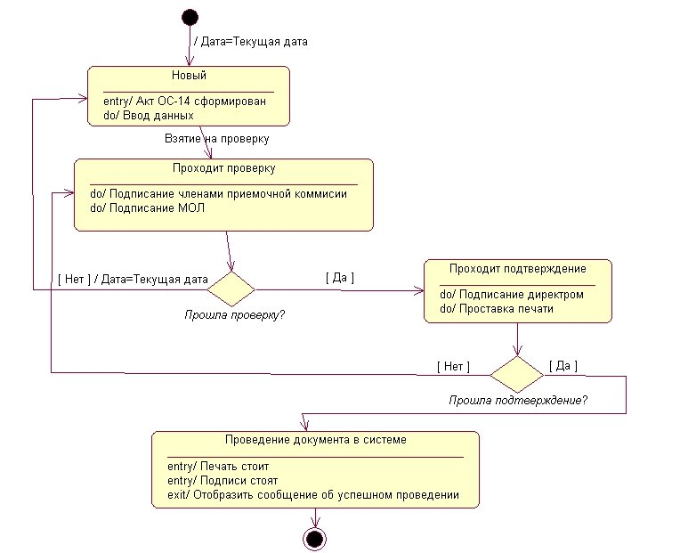
Простое состояние

Slide 27
Простой переход
Простой переход всегда ведет из одного состояния в другое или в то же самое состояние.
Каждый переход содержит от 2 до 5 составляющих:
Исходное состояние (source)
Событие перехода (trigger event)
Сторожевое условие (guard)
Действие на переходе (effect)
Целевое состояние (target)
Синтаксис описания : Событие [сторожевое условие]/Действие

Slide 28
Простой переход
hire*()[isFree]
Meet boss
Кандидат
Работник
Если возникает событие hire(), то переход возбуждается.
Если сторожевое условие выполнено, то переход срабатывает.

Slide 29
Переход по завершению
UML Допускает переход без событий.
Переход по завершению – это переход, который происходит по окончанию внутренней деятельности

Slide 30
Сторожевое условие
Сторожевое условие – это логическое выражение, которое должно оказаться истинным для того, чтобы возбужденный переход сработал.

Slide 31
Действия на переходе
Действие – это не прерываемое извне атомарное вычисление, чье время выполнения пренебрежимо мало.

Slide 32
Пример
После приема на работу кандидату может быть поручено выполнение специального задания. Если кандидат не справляется с ним в оговоренный период, то это является достаточным основанием для увольнения. Если же кандидат успешно выполняет задание, то с ним заключается договор на постоянную работу.

Slide 33
Пример
Сторожевое условие
Уволен
Действие при входе
Событие
[fail]
hire*()[isFree]
Meet boss, GetTask
On trial
Entry/create account
Exit/destroy account
Do/do task
Кандидат
Действие при выходе
[success]
Приянт
Внутренняя деятельность
Действие

Slide 34
Важно!
При частом использовании переходов по завершении легче допустить ошибку в модели, которая может привести к неопределенному поведению.

Slide 35
Задание
Составить диаграмму автомата для нахождения корней квадратного уравнения.

